Slide 1
Leitura e Produção Textual
Quadro Resumo

Slide 2
Modalidades Descrição
_{Características} Situa seres no espaço (fotografia)
Narração Dissertação
Situa seres e objetos no tempo Discute um assunto apresentando (história) pontos de vista e juízos de valor.
A perspectiva do observador Apresenta as
^{personagens,} Apresenta a síntese do ponto de
Introdução
focaliza o ser ou objeto, distingue localizando-as no tempo e no _{vista a ser discutido. (tese)}
seus aspectos gerais e os espaço. interpreta.
Capta os elementos numa ordem _{Através}
das ações das Amplia e explica o parágrafo
coerente com a disposição em que _{personagens,}
constroem-se a introdutório. Expõe argumentos
^{Desenvolvimen} eles se encontram no espaço, _{trama}
e o suspense,
que que evidenciam posição crítica. Analítica, reflexiva, interpretativa, opinativa sobre o assunto.
to
caracterizando-os | objetiva | e
subjetivamente, | física | e
psicologicamente.
culminam no clímax.
Não há um procedimento específico Existem
várias
maneiras de Retoma sinteticamente as
Conclusão
para conclusão. Considera-se concluir-se concluído o texto quando completa Esclarecer a caracterização. uma delas.
uma a trama
narração. reflexões críticas ou aponta as é apenas perspectivas de solução para o
que foi discutido.
Uso dos cinco sentidos: audição, _{Verbos de ação, geralmente no}
gustação, olfato, tato e visão, que, _{tempo passado; narrador} Linguagem referencial, objetiva;
Recursos
combinados, produzem
ª personagem, observador
_{ou} evidências, exemplos,
sinestesia. Adjetivação farta, verbos _{onisciente;}
discurso
_{direto,} justificativas e dados.
de estado, linguagem metafórica, _{indireto e indireto livre.}
comparações e prosopopeias. Sensibilidade para combinar
^{e} Imaginação para compor uma Capacidade de organizar ideias
transmitir sensações físicas (cores, história que entretenha o leitor, (coesão), conteúdo para discussão
O que se pede
formas, sons, gostos, odores)
^{e} provocando expectativa e (cultura geral), linguagem clara,
psicológicas (impressões _{tensão.}
Pode ser romântica, objetiva, vocabulário adequado e
subjetivas, comportamentos). Pode _{dramática ou humorística.}
diversificado.
ser redigida num único parágrafo.

Slide 3

A comunicação não é regida por normas fixas e imutáveis. Ela pode transformar-se, através do tempo, e, se compararmos textos antigos com atuais, perceberemos grandes mudanças no estilo e nas expressões. Por que as pessoas se comunicam de formas diferentes? Temos que considerar múltiplos fatores: época, região geográfica, ambiente e status cultural dos falantes.

Slide 4
Língua: “Uma unidade, uma estrutura ideal, que apresenta em si os traços básicos comuns a todas as suas variedades. É a invariante abstrata e virtual, sobreposta a um mosaico de variantes concretas e atuais” (CAMARA JR.,1975,p.9).
Fala: “ não é uma atividade simples executada por um ou mais órgãos biologicamente a ela destinados. É uma trama extremamente complexa e ondeante de ajustamentos – no cérebro, no sistema nervoso, e nos órgãos de articulação e audição – em direção ao fim colimado, que é a comunicação de ideias” (SAPIR,1971, p. 22).

Slide 5

Informal: situações de descontração com amigos, no meio familiar, na escola...
Formal: maior formalidade, com melhor elaboração sintática. Usado em palestras, conversas com superiores e estranhos, quando não há intimidade entre os interlocutores.

Slide 6

Língua Falada
Utiliza sons e apelos visuais;
Uso de gírias e onomatopéias;
Omissão de termos;
Modo descontraído e irreverente;
Utilização livre dos pronomes;
Ambiguidades com frases incabadas.

Slide 7
Língua Escrita
Utiliza signos/letras que formam as palavras;
Uso de referências mais precisas e elaboradas;
Todos os termos devem aparecer na construção do período;
Colocação pronominal conforme as regras gramaticais;
Frases bem estruturadas;
Descrição metódica dos detalhes;
Emprego variado da linguagem para evitar repetições;
Evita improvisações e segue os padrões cultos da língua.

Slide 8
Profissional: no exercício de algumas atividades profissionais, o domínio de certas formas de línguas técnicas é essencial. As variações profissionais são abundantes em termos específicos e têm seu uso restrito ao intercâmbio técnico.
Situacional: as diferentes situações comunicativas exigem de um mesmo indivíduo diferentes modalidades da língua. Empregam-se, em situações formais, modalidades diferentes das usadas em situações informais, com o objetivo de adequar o nível vocabular e sintático ao ambiente linguístico em que se está.
Geográfica: há variações entre as formas que a língua portuguesa assume nas diferentes regiões em que é falada. Basta prestar atenção na expressão de um gaúcho em contraste com a de um amazonense. Essas variações regionais constituem os falares e os dialetos. Não há motivo linguístico algum para que se considere qualquer uma dessas formas superior ou inferior às outras.

Slide 9
Social: o português empregado pelas pessoas que têm acesso à escola e aos meios de instrução difere do português empregado pelas pessoas privadas de escolaridade. Algumas classes sociais, assim, dominam uma forma de língua que goza prestígio, enquanto outras são vítimas de preconceito por empregarem estilos menos prestigiados. Cria-se, dessa maneira, uma modalidade de língua – a norma culta -, que deve ser adquirida durante a vida escolar e cujo domínio é solicitado como modo de ascensão profissional e social.

Slide 10
LINGUAGEM VERBAL E NÃO VERBAL
Linguagem Verbal
A linguagem verbal tem duas modalidades: a língua escrita e a língua oral. Linguagem oral é a que se usa quando o interlocutor está frente a frente conosco e justamente podemos falar com ele. Já a escrita, em tese, é usada quando o interlocutor está ausente. Entre a linguagem oral e a escrita há muitas diferenças, mas não uma oposição rígida.

Slide 11
Linguagem não verbal
Não se utiliza do vocábulo, das palavras para se comunicar. O objetivo, neste caso, não é de expor verbalmente o que se quer dizer ou o que se está pensando, mas se utilizar de outros meios comunicativos, como: placas, figuras, gestos, objetos, cores, ou seja, dos signos visuais.

Slide 12
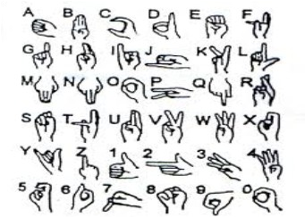
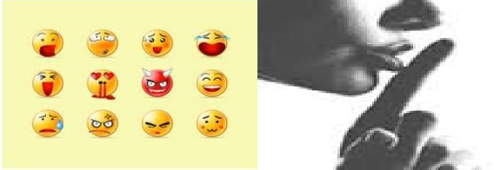
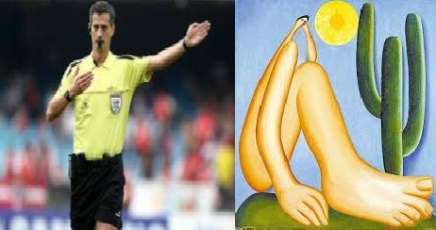
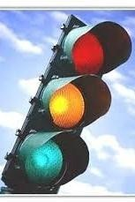
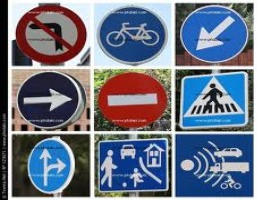
Exemplo de Linguagem Não-verbal
“uma imagem vale mais que mil palavras”

Slide 13
Economia de palavras – Objetividade; Abreviação das palavras;
Frases curtas; Uso de símbolos;
❑
❑
❑
❑
❑
Neologísmo.
Características da Linguagem na Internet
Diálogo a distância; Presença de onomatopeias; Troca de letras;
Híbrido de escrita e fala; Linguagem não linear.
❑
❑
❑
❑
❑

Slide 14

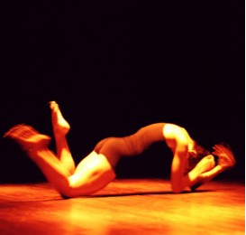
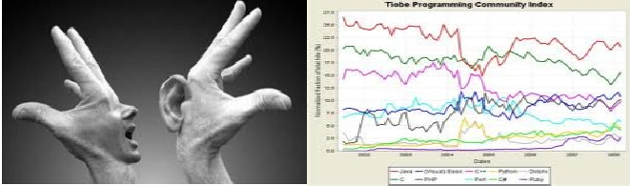
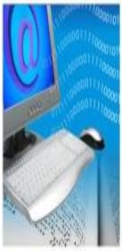
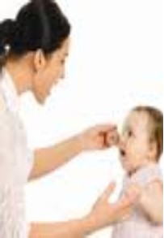

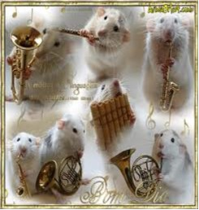

Slide 15
1. Expressão do pensamento;
Três Concepções de linguagem
Instrumento de comunicação;
Processo de interação.
Reflexão
Sempre que surge uma nova tecnologia, os meios já existentes são obrigados a se adaptarem às novas condições, gerando novos hábitos de vida: trabalho, diversão, costumes etc.
“Não há comunicação sem envolvimento.”
Antoine de Saint-Exupéry

Slide 16

Português é fácil de aprender porque é uma língua que se escreve exatamente como se fala
“Pois é. U purtuguêis é muito fáciu di aprender, purqui é uma língua qui a genti iscrevi ixatamenti cumu si fala. Num é cumu inglêis qui dá até vontadi di ri quandu a genti discobri cumu é qui si iscrevi algumas palavras. Im portuguêis, é só prestátenção. U alemão pur exemplu. Qué coisa mais doida? Num bate nada cum nada. Até nu espanhol qui é parecidu, si iscrevi muito diferenti. Qui bom qui a minha lingua é u purtuguêis. Quem soubé falá, sabi iscrevê.”
Jô Soares, Veja, 28 /11/1990.

Slide 17

Fundação IDEPAC para o Desenvolvimento Profissional. Apostila de Técnicas Administrativas. 2009.
MEDEIROS, João Bosco. Redação Empresarial. 6ª Ed. São Paulo: Atlas, 2009.
SISTI, Silvana Progetti Paschoal. et al. Administração. Valinhos: Anhanguera Publicações, 2009.
* Outros assuntos de propriedade dos seus criadores, como professores e pesquisadores, encontrados na internet e apresentados em sala de aulas de vários cursos.

